Slide 1
אוגוסט 2024
2Knowעיתון
כתב עת מקצועי לניהול ידע
לציון יום השנה ה-25 שלנו, ROM ניהול ידע שמחה להשיק אתגר חדש - הרביעי בסדרה המיוחדת שלנו. אנו מזמינים את כולם לשחק, ללמוד, ולקבל הזדמנות לזכות בספרי ניהול ידע חדשים. הצטרפו להנאה, שפרו את הידע שלכם בניהול ידע, והתחברו לקהילה. שחקו עכשיו וחגגו איתנו. לפרטים, בקרו כאן
אנו נרגשים להמשיך את מסע הצמיחה שלנו ושמחנו לקבל הגשות למשרה שפרסמנו לאחרונה ממועמדים מרחבי העולם. מעורר השראה לראות כיצד קהילת ניהול הידע שלנו היא גלובוס עצום, אך בו בזמן כפר קטן ומחובר.
לכל עמיתינו: אם אתם עוברים מיזוג או רכישה, נשמח להיות השותפים שלכם בהובלת העברת הידע הקשורה לכך. צרו איתנו קשר!
מחזור הבא של קורס ניהול ידע של חברת רום ייפתח ב 9.9.24 לפרטים והרשמה: https://www.kmrom.co.il/km-course

Slide 2
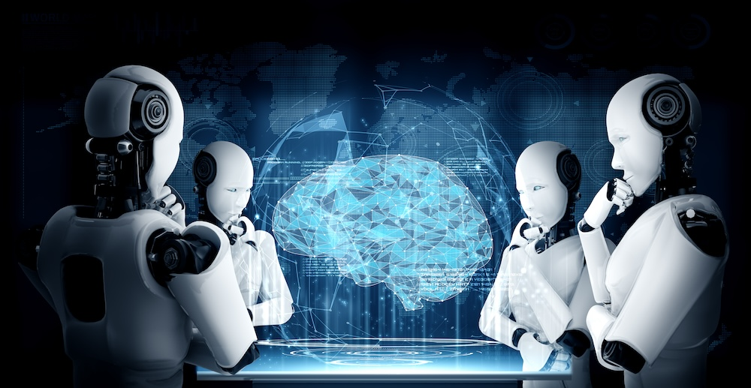
01
שילוב בין בינה מלאכותית מונחית-מטרה (Objective-Driven AI)לבינה יוצרת ((Generative AIפוטנציאל ויישומים מעשיים
בינה מלאכותית מונחית-מטרה (Objective- Driven AI)ובינה יוצרת (Generative AI)הינן שתי גישות מתקדמות ומתפתחות בתחום הבינה המלאכותית. בעוד בינה מלאכותית מונחית-מטרה מתמקדת בהשגת מטרות מוגדרות באמצעות תכנון ופעולה אוטונומיים, בינה מלאכותית יוצרת מתמקדת ביצירת תוכן חדשני ויצירתי.
למאמר המלא
02
בינה מלאכותית יוצרת שיחתית: שילוב סינרגטי בין אדם ומכונה
כלי הבינה המלאכותית היוצרת השיחתית, או ה-Conversational Generative AI בשמם המוכר יותר (כן, זה השם הנכון והמלא, ומיד תראו מדוע אני מתעקשת על כך), נכנסו לחיינו לפני כשנה וחצי בלבד. למרות הזמן הקצר, הם הפכו למוכרים ונמצאים בשימוש נרחב בקרב רבים. כלים כגון ChatGPT, Gemini, Copilot או Cloud הפכו לכלים משמעותיים עבור שימושים מגוונים, החל מכתיבת ברכות ותכנון טיול משפחתי, דרך עיצוב ויצירת מצגות או כתיבת קוד, ועד לעיבוד, סיכום, ניתוח וזיקוק מידע מקצועי
למאמר המלא

Slide 3
03
ניהול ידע בשירות– פנימה והחוצה
בעולם העסקי המודרני, מידע הוא משאב אסטרטגי חיוני. למרות זאת, בכל הקשור בידע בעולם השירות, רבים מהארגונים עדיין מתמודדים עם פיצול דיגיטלי: מצד אחד, מערכת ניהול ידע פנימית עבור העובדים, ומצד שני, מאגרי מידע נפרדים עבור הלקוחות. מציאות זו יוצרת אתגרים של בזבוז משאבים וסיכונים בכל הקשור לכפילויות וסתירות.
למאמר המלא
04
Whole Thought -סיכום ספר
וWhole Thought: The Rise of Human Intelligence הינו ספר שנכתב ע״י Alex Bennet ו- Robert Turner
בשנת 2024. הספר שעוסק בפיתוח חשיבה כוללת, משלים וממשיך סדרת ספרים, שחלקם כבר סקרנו במאגר סיכומים זה
למאמר המלא

Slide 4
עוד בגיליון
בלוג-
בלוג Lucidea העוסק בנושאים של ניהול ידע ושיתוף פעולה - קישור
מאמר מהעולם-
קריאה מעניינת: בסביבה העסקית המהירה של ימינו, ארגונים עוברים לשיטות זריזות ושיתופיות, תוך ניצול ניהול ידע ובינה מלאכותית יוצרת (genAI) לשיפור שיתוף הידע והחדשנות. על ידי שילוב שיקול דעת אנושי עם יכולות עיבוד הנתונים של בינה מלאכותית, חברות יכולות לטפח תרבות של אמון וזריזות, ולהבטיח שהידע יהיה מדויק, עדכני ונגיש בקלות. - קישור
סרטון-
מהפכה בעבודת ניהול הידע- קישור
כנסים-
International Conference on Knowledge and Smart Technology
November 04-05, 2024 in Amsterdam, Netherlands
Details: Link
ROM לאתר

